Slide 1

اسلام علیکم
کیف حالک
?

Slide 2
مدرس: سید احسن نیا :/
تهییه کننده : متین فانی
الدرس الخامس

Slide 3

:Dابصار

Slide 4
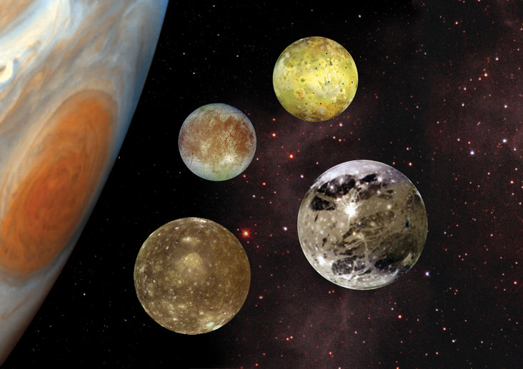
اقمار

Slide 5

فصل الثالث

Slide 6

جار

Slide 7
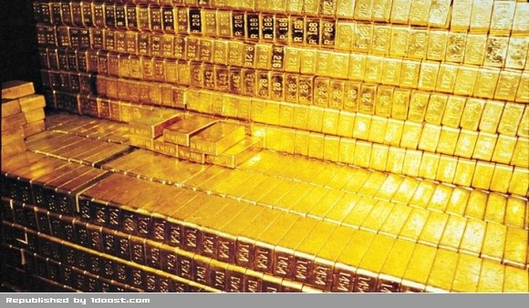
خزائن

Slide 8
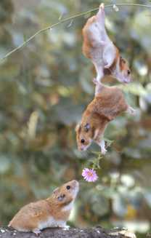

حبیب

Slide 9

دمع

Slide 10

زمیل

Slide 11


ساحه
ساحه
ساحه منظمه الامم متحده

Slide 12
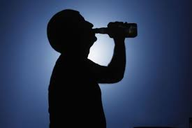
شرب

Slide 13
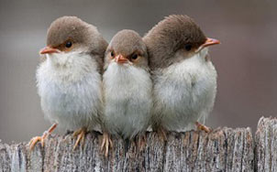
عصفور

Slide 14

مصابیح

Slide 15
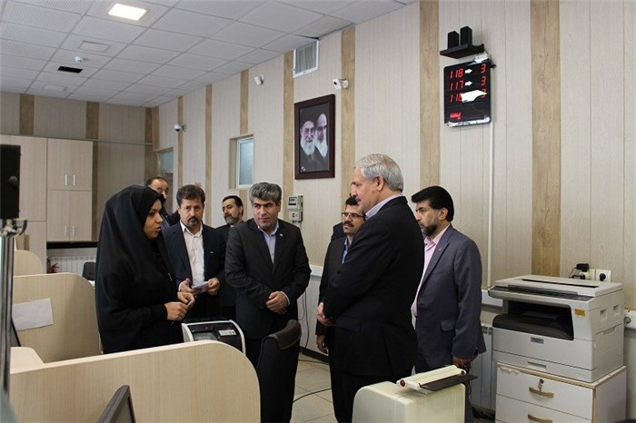
مهمه اداریه

Slide 16
مع سلامه
إلی اللِّقاء
^_^
:/
:D

